Slide 1
캡스톤디자인 5주차 발표
서인섭

Slide 2
Transformer

Slide 3
Transformer
LSTM은 순차적인 입력을 받기 때문에 병렬 처리가 어려움.
반면에 Transformer는 전체 시퀀스를 한 번에 처리 가능
따라서 연산의 병렬화에 용이함.
Attention 메커니즘
특정 시점에 가중치 부여

Slide 4
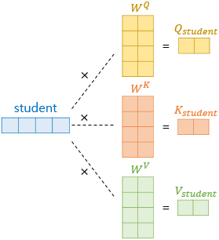

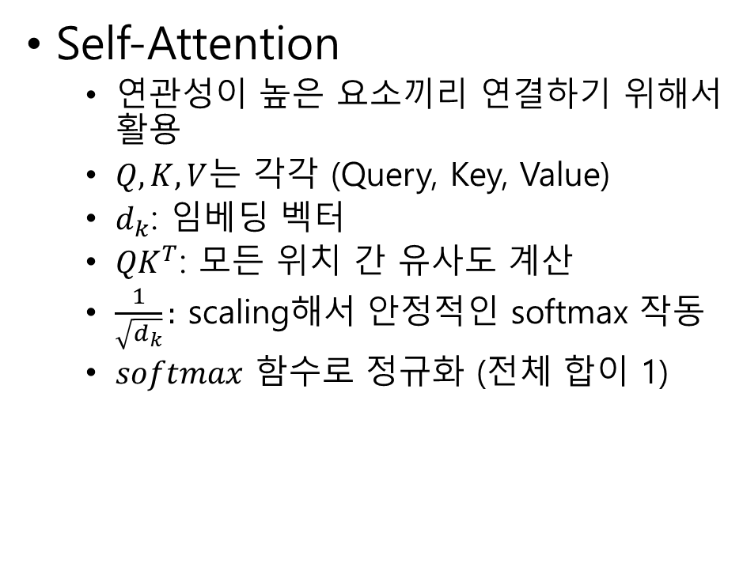
Transformer
Self-Attention
연관성이 높은 요소끼리 연결하기 위해서 활용
$Q,K,V$는 각각 (Query, Key, Value)
$d_{k}$: 임베딩 벡터
${QK}^{T}$: 모든 위치 간 유사도 계산
$\frac{1}{\sqrt{d_{k}}}:$ scaling해서 안정적인 softmax 작동
$softmax$ 함수로 정규화 (전체 합이 1)

Slide 5
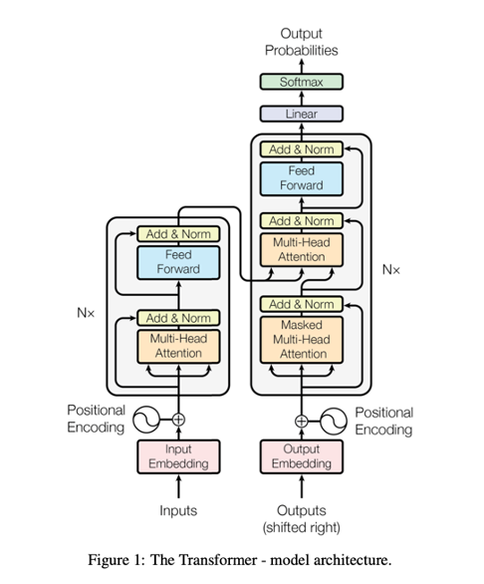
Transformer
Positioning Encoding
순서대로 입력이 들어가지 않음
따라서 순서 정보를 인위적으로 추가
Transformer을 처음 제시한 논문에서는 N = 6 설정
N은 Layer의 개수
RNN (Recurrent Neural Network) 사용하지 않음

Slide 6
LSTM-Transformer

Slide 7
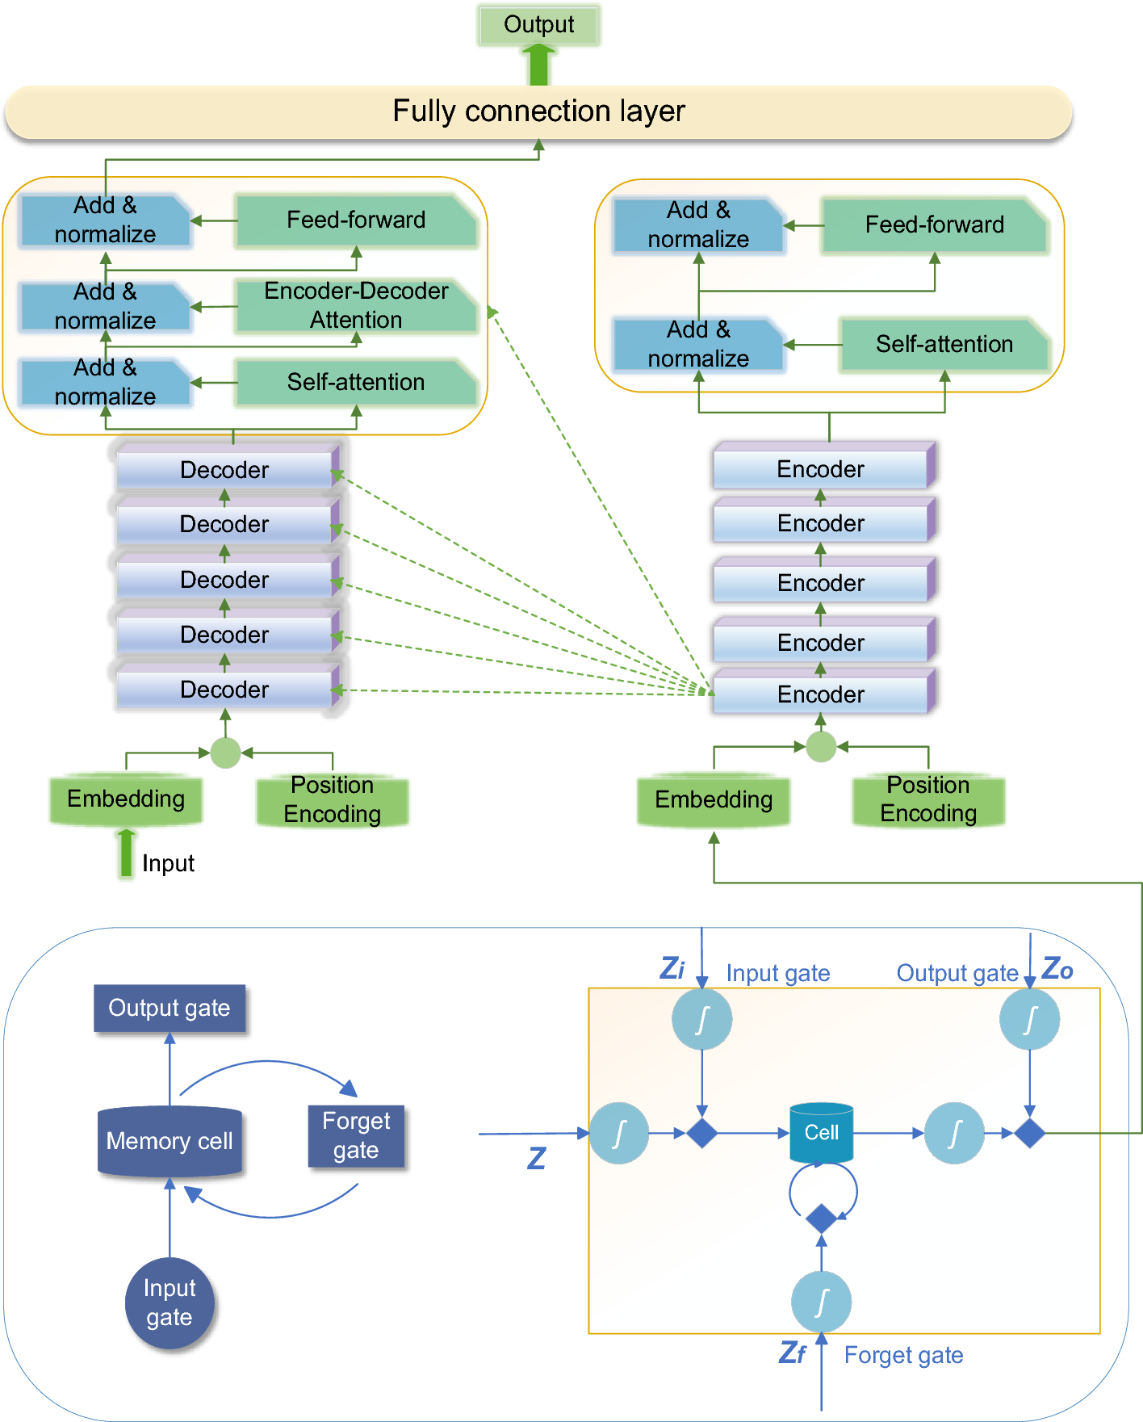
LSTM-Transformer
LSTM layer
시계열 데이터의 시간 흐름 학습
Input gate, Forget gate, Output gate 통해 정보의 흐름 제어
Memory Cell에 중요한 과거 정보 저장

Slide 8
LSTM-Transformer
Transformer layer
LSTM이 출력한 정보를 입력으로 받음.
시계열 구조 (시점 간 상관관계) 파악
이 단계를 통해서 모델의 성능을 향상.

Slide 9
LSTM-Transformer
Output layer
Transformer에서 얻은 정보를 바탕으로 최종 예측값 출력

Slide 10
참고자료
Attention Is All You Need, 2017
Time series prediction model using LSTM-Transformer, 2024
https://codingopera.tistory.com/43

